Slide 1
L’assurance maladie en France : quelles évolutions possibles?
Pierre-Yves Geoffard
Ecole d’Economie de Paris

Slide 2
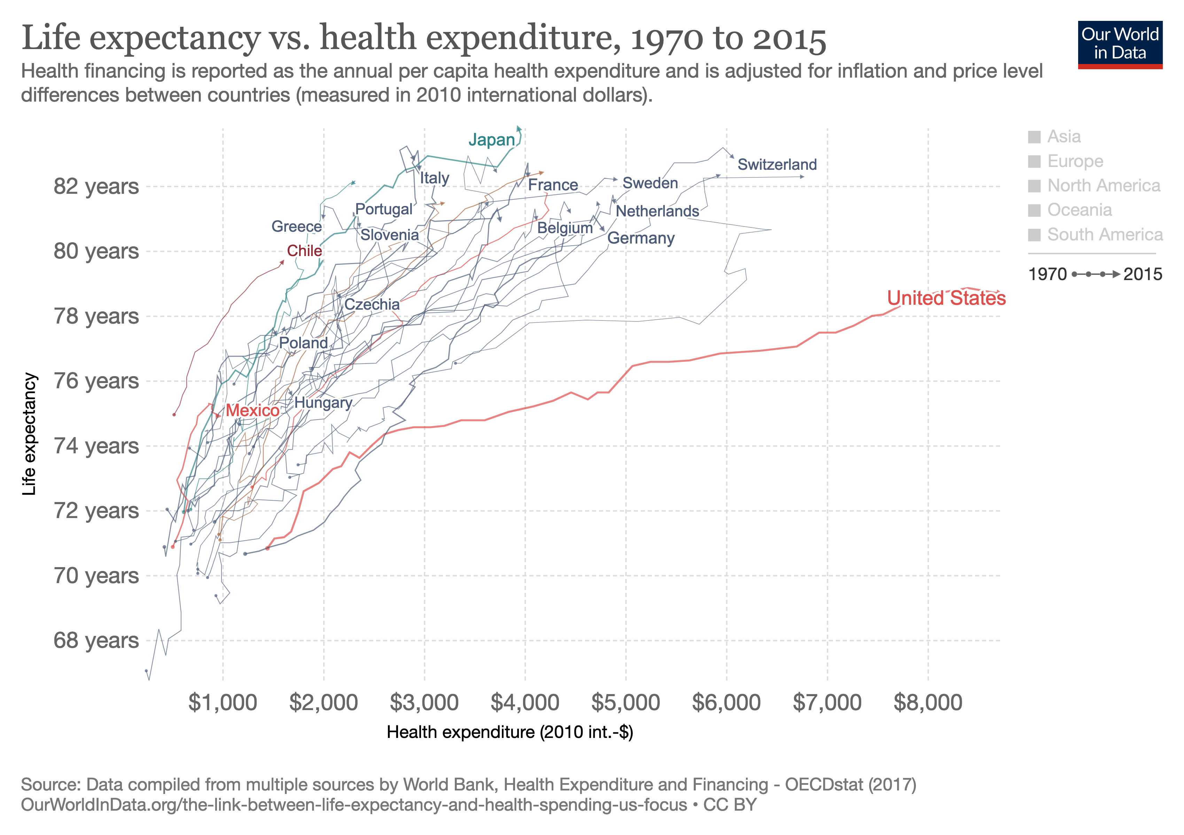
Santé et dépense de soins

Slide 3
Dépense de soins en France (2020)
CSBM : 209,2 M€
3100€ / personne
9,1% PIB
Dépense courante de santé : 12,4% PIB
(id. Suède, Allemagne, Pays-Bas, Japon)
Source: DREES, Dépenses de santé en 2020

Slide 4
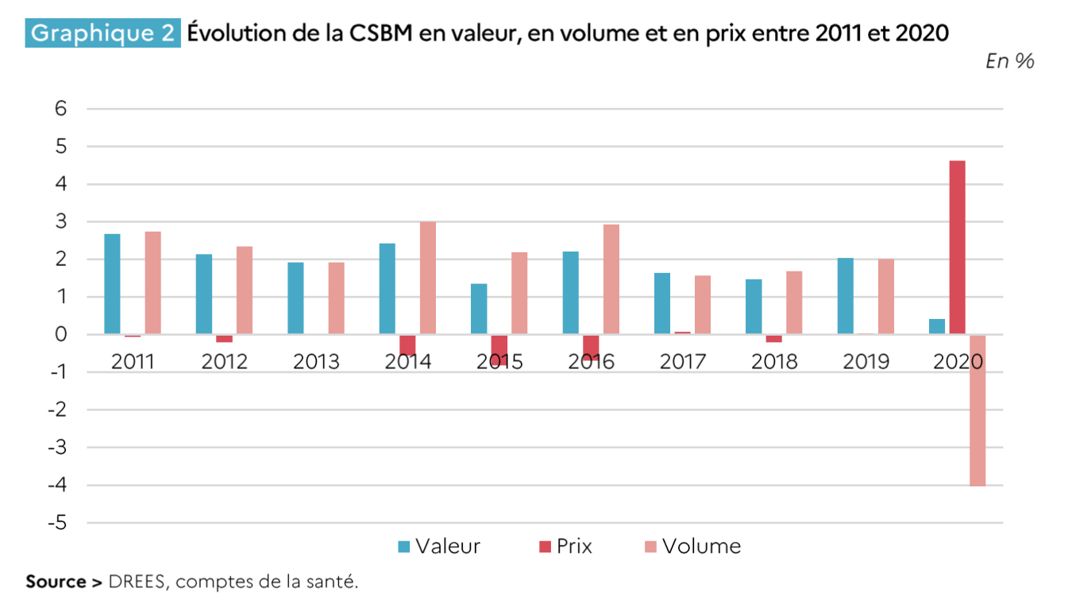
Source: DREES, Comptes de la santé 2017

Slide 5
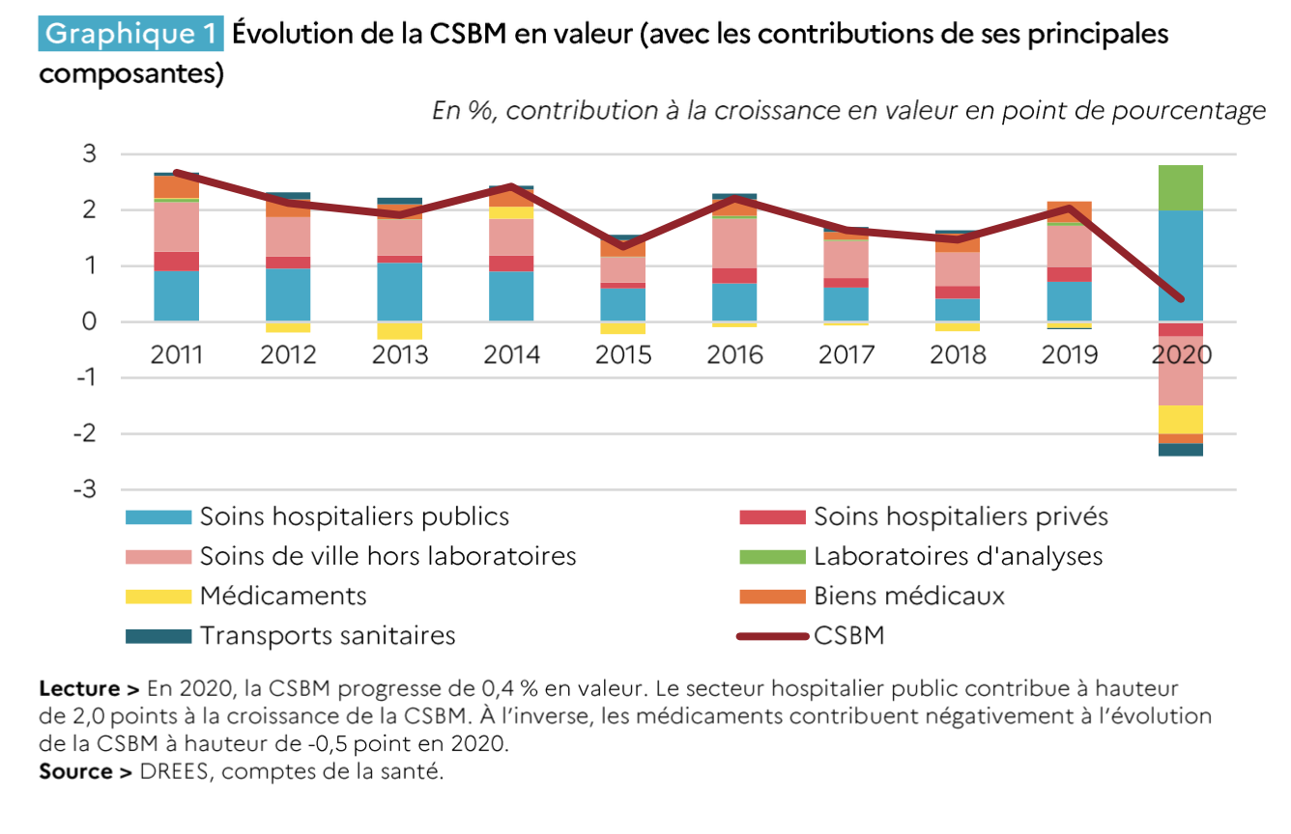
Evolution de la dépense de soins en France

Slide 6
Dépense de soins : pourquoi une augmentation?
Augmentation de la part de la DNS dans le PIB
Vieillissement de la population?
Oui, mais on vieillit en bien meilleure santé
Innovation?
En santé, peu d’innovations de process; innovations souvent coûteuses
Absence de fongibilité:
Un nouveau médicament peut réduire fortement les besoins d’hospitalisation
Quelle substitution? (court terme / moyen terme)
Cost disease?
Peu de gains de productivité

Slide 7
Financement des soins (2019 et 2020)
Part du RO : 77,9% 79,8%
Part des OC : 13,4% 12,3%
Ménages : 7,2% 6,5%
Source: DREES, Dépenses de santé en 2016

Slide 8
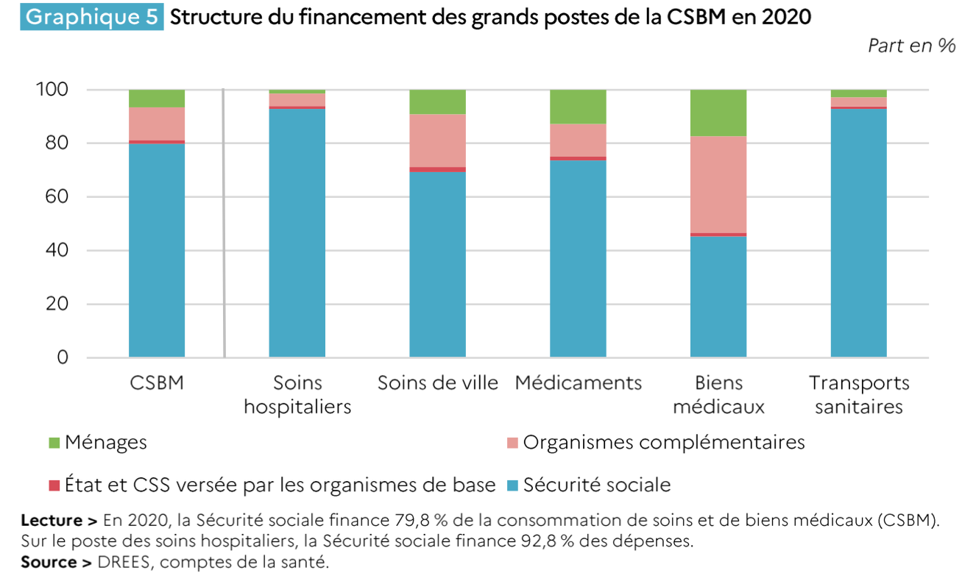

Slide 9
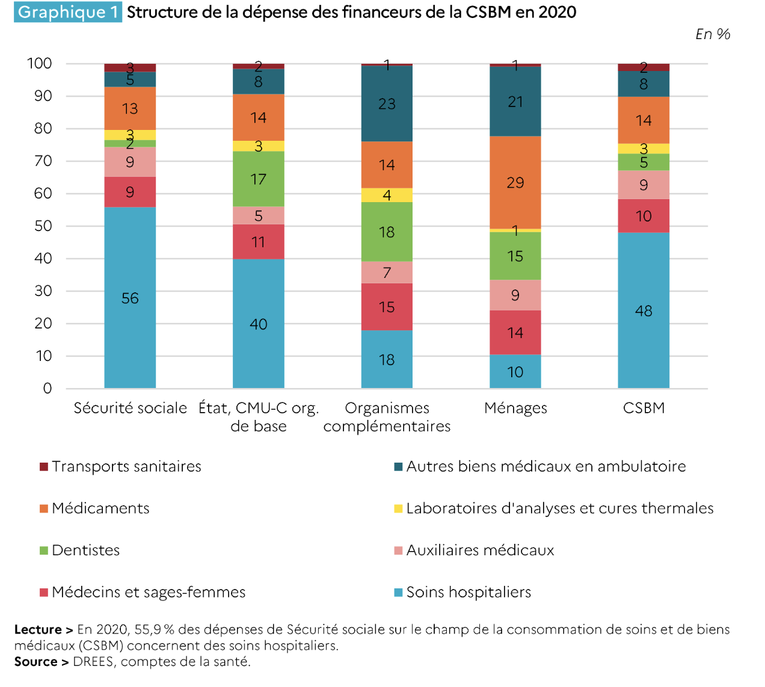

Slide 10
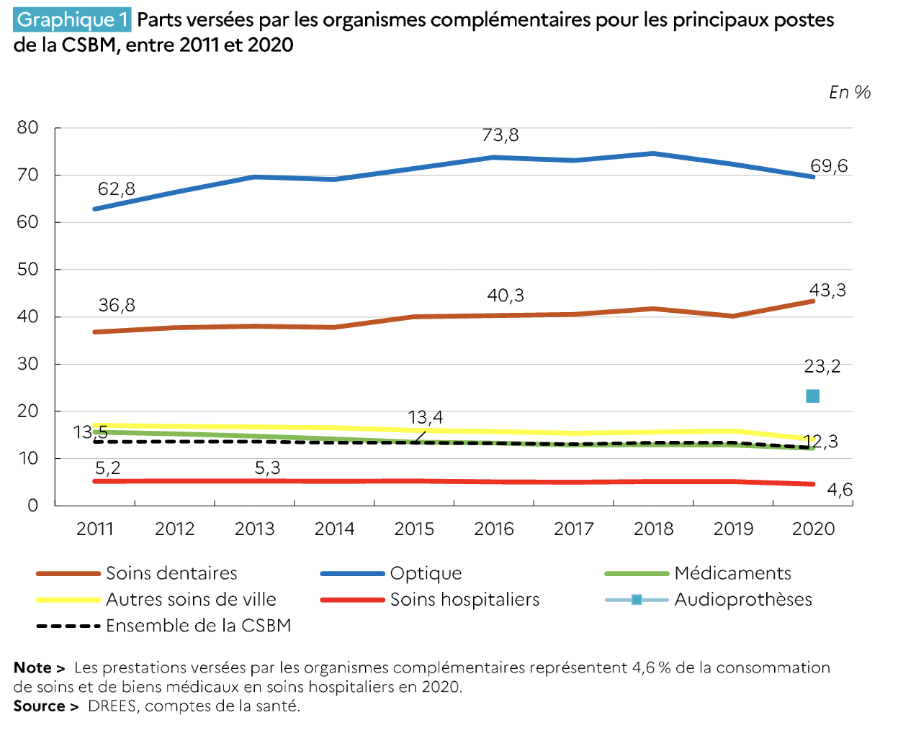
Source: DREES, Comptes de la santé 2017

Slide 11
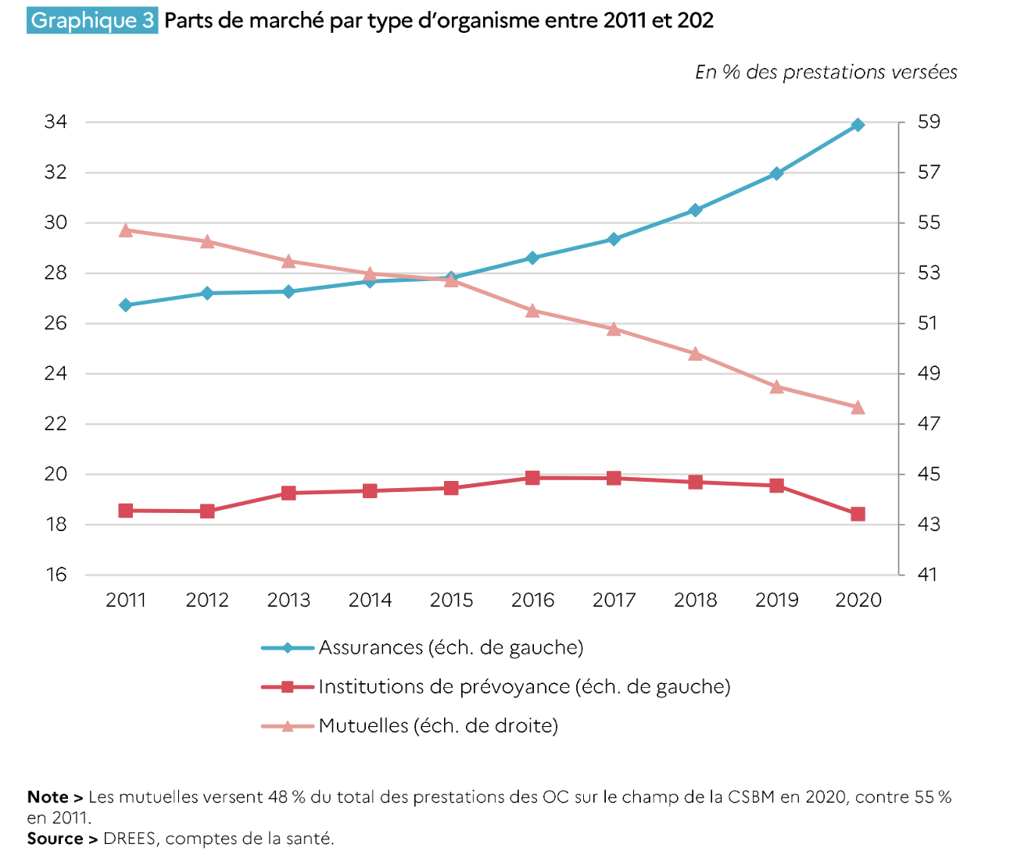
Source: DREES, Comptes de la santé 2017

Slide 12
Reste à Charge : faible en France (2015)
Source: DREES, Comptes de la santé en 2016

Slide 13
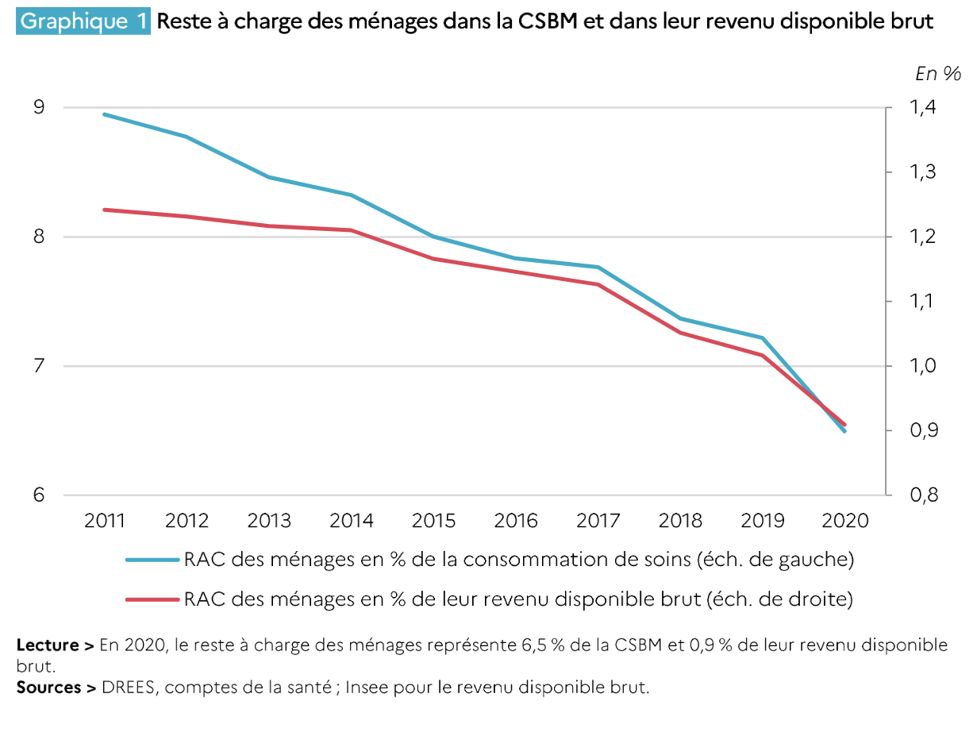

Slide 14
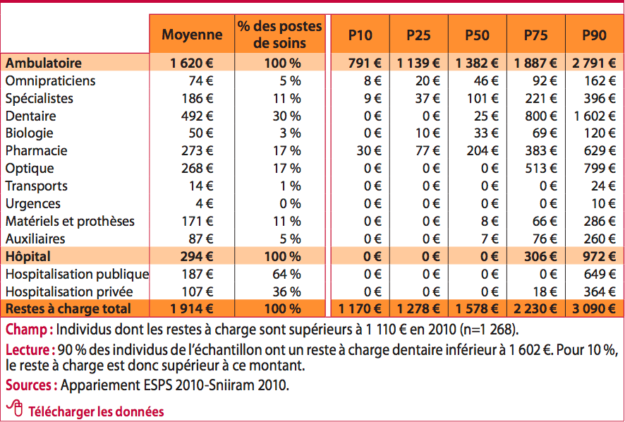
Pseudo Reste à Charge (avant OC)
Source: Carine Franc, Aurélie Pierre, QES IRDES 2016

Slide 15
Pseudo Reste à Charge (avant OC)
Bas en moyenne
Mais pour certains, ticket modérateur très élevé (hôpital, dentaire, optique, médicaments) + dépassements
(vrai) Reste à charge après OC : inégalités?? (data)
Risque de dépense catastrophique non couvert par l’AMO
Bouclier sanitaire?
Complémentaire universelle?
Voie choisie en France : CCMU, ACS, ANI, CSS

Slide 16
Refonder l’assurance-maladie (?)

Slide 18
Défaillances du système français
Empilement délétère : la même dépense, deux assureurs.
Coûteux
Complexe
Pour l’usager
Pour les professionnels de santé
Inefficace : qui régule la dépense (l’offre de soins)? Ex. ONDAM, vision partielle de la question.
Régulation de l’AMO : la perpétuelle tentation du basculement sur l’AMC
Hausse du TM, du FH,…
Tarifs bloqués mais dépassements

Slide 19
AMO / AMC : coûts de gestion (2016 / 2020)
Financement par AMO : 155,1 167,0
Coûts de gestion : 7,22 (4,8%) 7,16 (4,3%)
Financement par AMC : 26,3 25,7
Coût de gestion : 7,18 M€ (27,8%) 7,62 (29,6%)

Slide 20
AMC : détails des coûts de gestion (2016)

Slide 21
Quelles propositions de réforme?
Quels objectifs?
Accès aux soins universel
Financement solidaire / équitable
Efficience / pertinence de la dépense de soins
Simplifier
Supprimer les doublons (l’empilement)
Clarifier les responsabilités
Le payeur doit réguler l’offre des soins qu’il finance

Slide 22
Propositions
Un monopole (« Grande Sécu »)
La concurrence régulée : + de solidarité ?
« découplage » AMO / AMC selon le type de soins
Suppression du TM / consultations médicales, soins hospitaliers
Optique, dentaire, auditif (soins et prothèses) -> AMC
Médicament : ?
Une des vertus de la concurrence : innovation
Réactivité plus grande dans la prise en charge (e-médecine, DM, nouveaux médicaments,…)
Régulation de l’offre de soins (contractualisation, adaptation aux territoires)

Slide 23
Quelle régulation de la concurrence ?
Concurrence : rapproche les prix du coût de production (supprime les rentes)
En assurance, coût de production dépend de l’assuré
Segmentation
Tarification au risque : inacceptable (? Âge… )
Concurrence très encadrée (Suisse, Pays-Bas, Allemagne, USA?,…)
Tarification uniforme
Double obligation d’assurance
Compensation des risques

Slide 24
Quelle régulation des complémentaires ?
Tarification à l’âge autorisée en France (interdite ailleurs…)
Forte augmentation des cotisations (départ à la retraite : double peine)
L’interdire?
incitations des assureurs à sélectionner les risques (attirer les jeunes, et moins les vieux)
Pratiques de sélection des risques attestées (US notamment)
Interdire ET compenser : la compensation des risques
Subventionner les assureurs au profil de risque plus défavorable
Taxer les autres
Rétablit un financement solidaire
Rétablit les incitations à améliorer le coût / qualité plutôt qu’à sélectionner les risques
Mais quels outils pour la régulation?

